Slide 1
TIJEK PARODONTOLOŠKE TERAPIJE
Ivana Žugec, dr.med.dent.

Slide 2
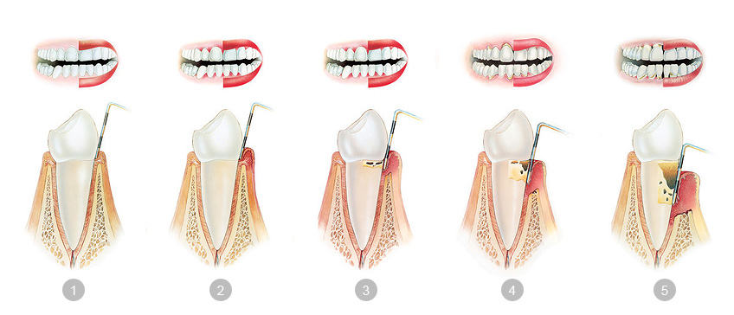
PLAN TERAPIJE- procjena postupaka i broja posjeta potrebnih za dovršenje svake pojedine faze terapije nakon sanacije karijesnih lezija

Slide 3
FAZE LIJEČENJA
FAZA 0- pretfaza
FAZA 1- inicijalna, nekirurška faza
FAZA 2- korektivna faza, parodontalna kirurgija
FAZA 3- recall (održavanje)

Slide 4
FAZA 0
Rješavaju se sistemski problemi, sistemski rizici i hitna stanja

Slide 5
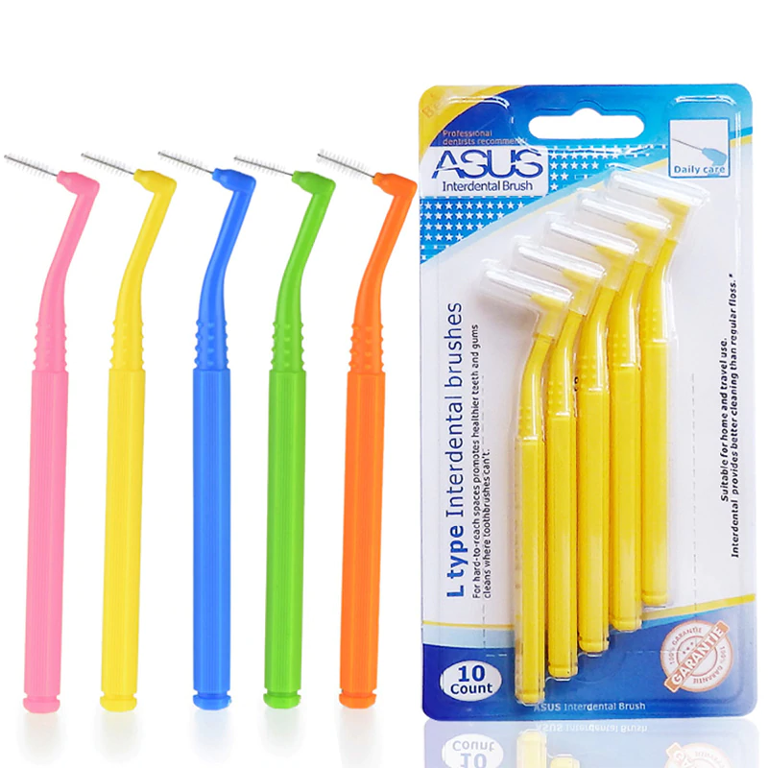
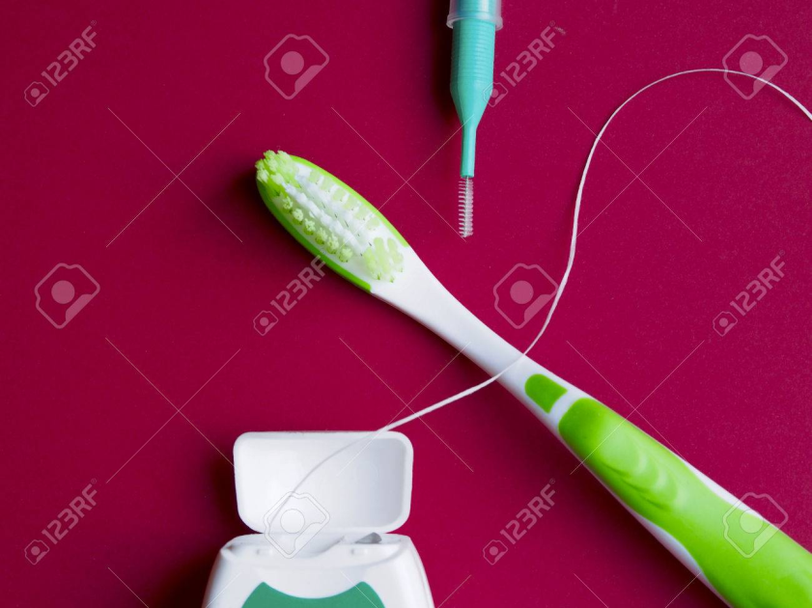
FAZA 1
Sastoji se od:
A) inicijalna th 1- pacijenta se uči pravilnom održavanju oralne higijene
Uspostavljanje higijenskog stanja koje provodi stomatološki tim

Slide 6
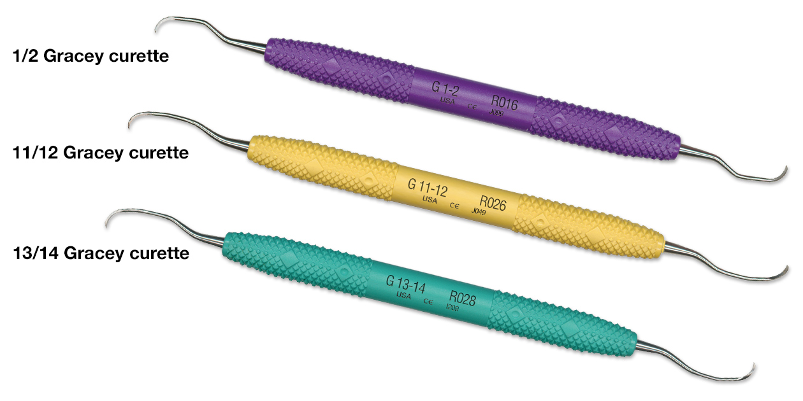
B) inicijalna th 2- „full mouth therapy”
Provodi se struganje i poliranje korjenova zubi pomoću kireta
Uklanja se subgingivni kamenac i plak

Slide 7
REEVALUACIJA
Dolazi 6-8 tjedana nakon inicijalne terapije
U toj fazi ponovno se mjere dubine parodontnih džepova, provjerava se kako pacijent održava oralnu higijenu

Slide 8
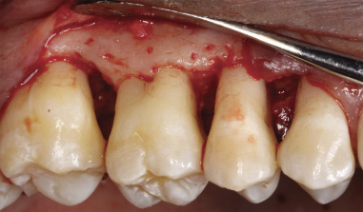
FAZA 2
Ovo je faza u kojoj se pomoću kirurških postupaka ponovno očiste parodontni džepovi koji nisu zacijeljeli nakoninicijalne terapije
Radi se samo ako je potrebno

Slide 9
FAZA 3
Provodi se svaka 3 mjeseca
U ovoj fazi se provjerava stanje parodontitisa
Gleda se da li je bolest u mirovanje ili je ponovno nastupila akutna faza pa je potrebno ponoviti inicijalnu terapiju

Slide 10
Usmeni iz prevencije i uvoda u dentalnu medicinu pomiču se kada nastava ponovno krene u školi

